Slide 1
2Б класс
литературноЕ чтениЕ

Slide 2
Урок 1. (27.04.2020)
Сказки о животных. Б. Заходер «Птичья школа». Доп. чтение М. Горький «Воробьишко».

Slide 3
Борис Владимирович Заходер (1918-2000)

Slide 4
Заходер Борис Владимирович родился 9 сентября 1918 года в Молдавии. Однако семья Заходера в Молдавии прожила недолго: сначала перебралась в Одессу, а затем переехала в Москву. В 1935 году Борис Заходер закончил школу, пошел работать на завод учеником токаря, позже поступил учиться в Московский авиационный институт, затем продолжал обучение на биологических факультетах в Московском и Казанском университетах, а в 1938–1947 гг. – в Литературном институте им. А.М. Горького.

Slide 6
Большую известность Борису Владимировичу Заходеру принесли мастерски выполненные переводы известных зарубежных детских сказок: "Винни-Пух и все-все-все" "Мэри Поппинс", "Приключения Алисы в Стране Чудес"; сказок Карела Чапека, братьев Гримм "Бременские музыканты", и др.
Борис Заходер был широко известен
не только в нашей стране, но и зарубежом.
Он лауреат многих литературных
премий, в том числе Международной премии имени Г.Х. Андерсена.

Slide 8
Алексей Максимович Пешков, таково его настоящее имя, родился в Нижнем Новгороде в семье Максима Савватьевича Пешкова с Варварой Васильевной Кашириной. Отец работал управляющим в пароходстве. вскоре отец, работавший краснодеревщиком, умер от холеры. Мать не захотела возвращаться к отцу и вновь вышла замуж, однако здоровье ее оказалось подорвано работой и родами, в результате чего она скончалась от чахотки.

Slide 9
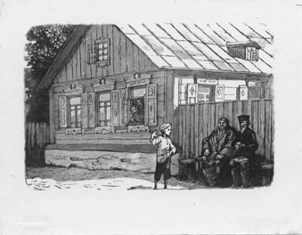
В раннем возрасте маленький Алексей осиротел и его приютил дед Каширин.
Василий Васильевич к концу своей жизни разорился, но внука обучал. По большей части Алексей читал церковные книги.

Slide 10
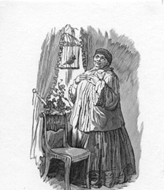
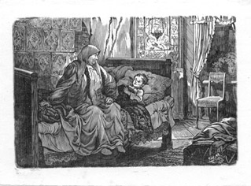
Очень любил маленький Максим свою бабушку, добрую и отзывчивую. Она часто жалела внука, заботилась о нём, рассказывала ему сказки…

Slide 11
Дети писали письма Горькому. Однажды мальчик Боря написал: «Дядя Алёша! Я тебя люблю, есть ли у тебя лошадь, корова и бык? Напиши нам рассказ про воробьишку. И ещё напиши нам какой-нибудь выдуманный рассказ, чтобы мальчик удил рыбу. Я тебя целую… Я бы хотел тебя увидеть». И на свет появились сказки «Воробьишко» и «Случай с Евсейкой».

Slide 12
Урок 2. (28.04.2020)
Произведения о природе. К. Ушинский «Утренние лучи».

Slide 13
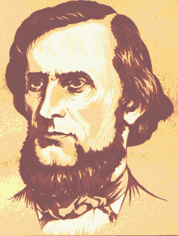
Константин Дмитриевич
Ушинский
1823(24) -1870

Slide 14
В этом детском рассказе, автор рассказывает, как утренние лучи, освещая землю, пробуждают природу после ночного сна.
Первый солнечный луч освещает жаворонка и заставляет его встрепенуться, подняться в небо, и запеть песенку о том, как хорошо и привольно в утреннем воздухе.
Второй утренний луч попадает на зайчика и тот,весело прыгает по росистому лугу, добывая сочную травку на свой заячий завтрак.
Третий луч попадает в курятник и петух, захлопав крыльями, поёт своё "Ку-ка-ре-ку". А проснувшиеся куры, начинают искать себе корм, разгребая мусор.
Попавший в улей, четвёртый луч будит пчёлку и она отправляется собирать медок с душистых цветков.
А пятый луч, попадает в постельку к маленькому лентяю-ребёнку. Но ребёнок только поворачивается на другой бочок и опять засыпает.
Главная мысль этого рассказа заключается в том, что в живой природе всё происходит по её вечным законам - сон и пробуждение, рождение, и жизнь, и смерть. В жизни важно научиться жить в ладу с природой и не вредить ей.

Slide 15
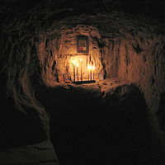
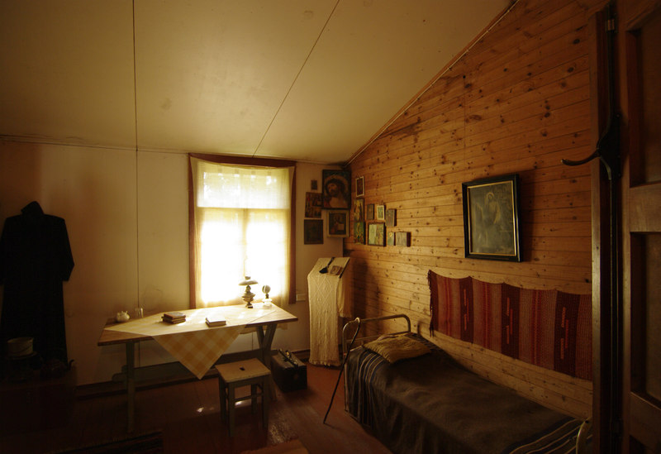
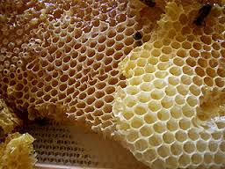
Ке́лья — жилище монаха, обычно отдельная комната в монастыре.

Slide 16
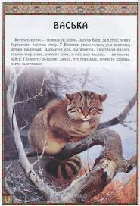
Лиса Патрикеевна
Плутишка кот
Кот Васька
Еще некоторые произведения, с которыми мы с вами знакомы.

Slide 17
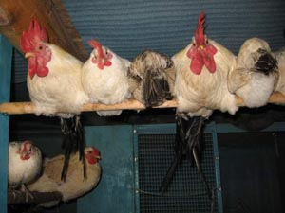
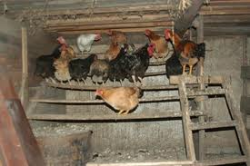
Куры на насесте
( нашесте)

Slide 19
Урок 3. (29.04.2020)
Произведения ко Дню Победы. С. Михалков «Быль для детей».

Slide 21
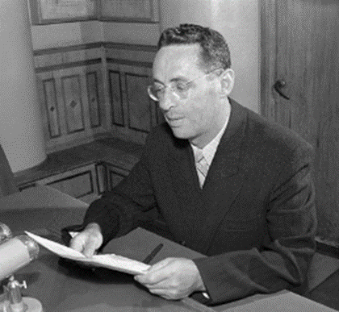
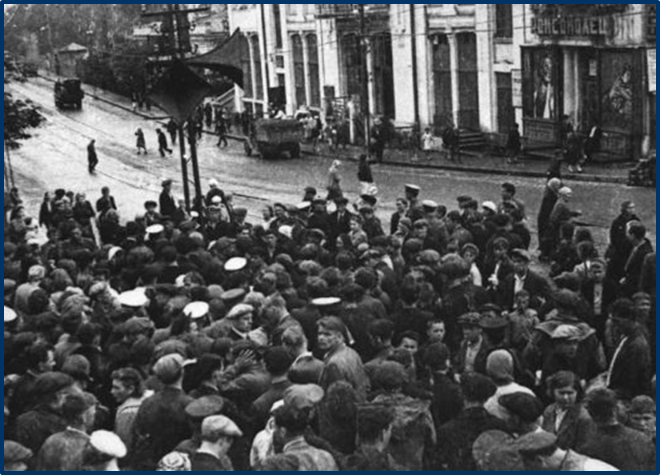
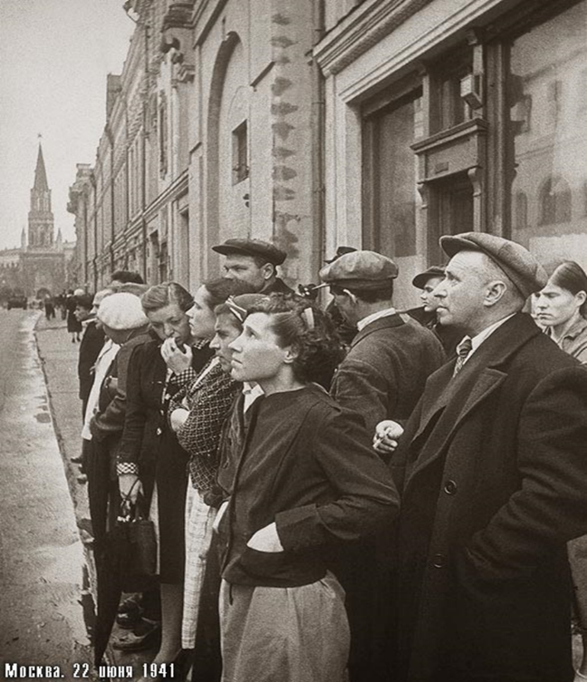
Юрий
Борисович
Левитан

Slide 22
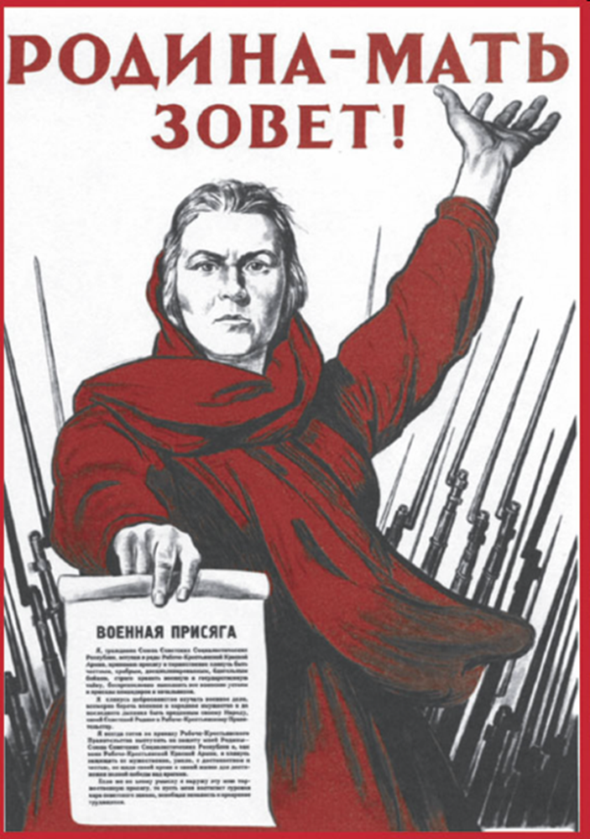

Slide 23
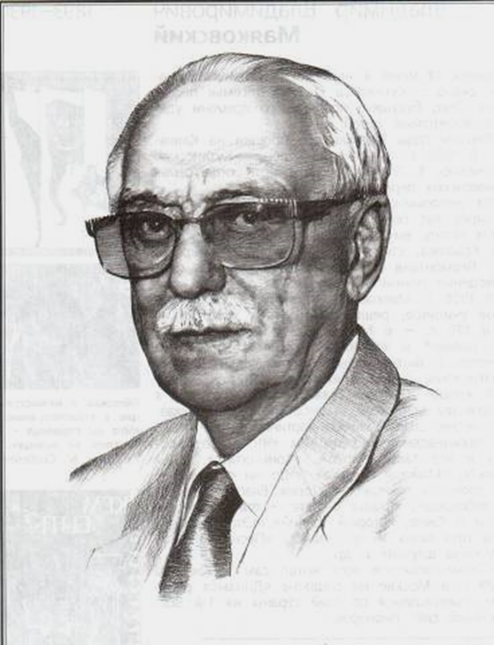
Сергей Владимирович Михалков
"Быль для детей"

Slide 26
Великая Отечественная война
22 июня 1941г – 9 мая 1945г
1418 дней и ночей

Slide 27
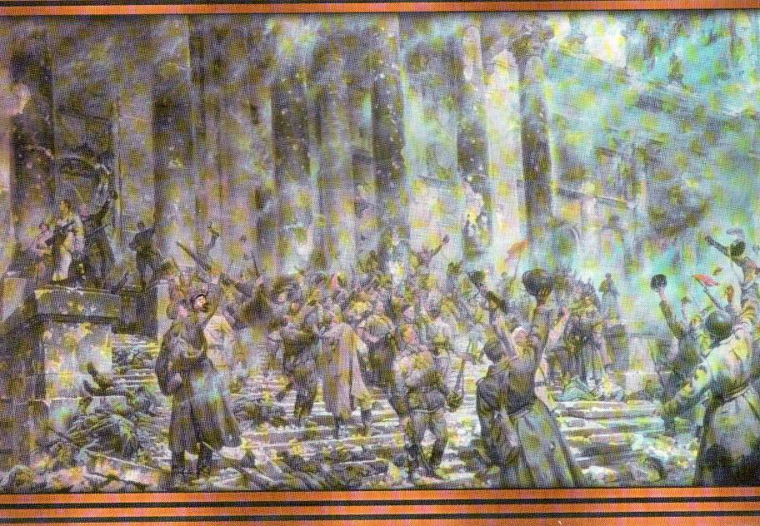

Slide 28
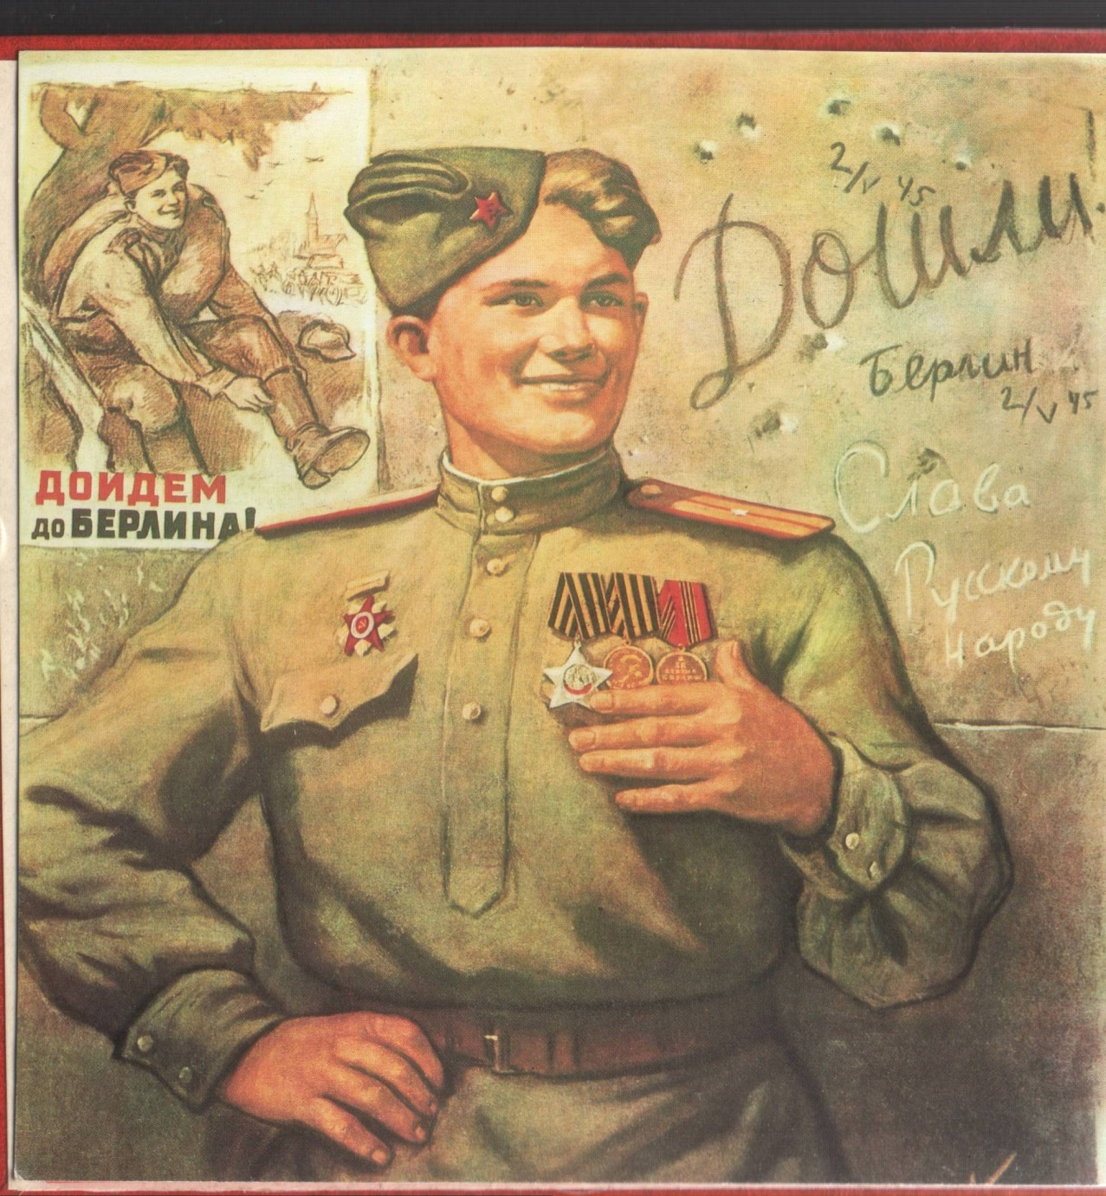

Slide 29
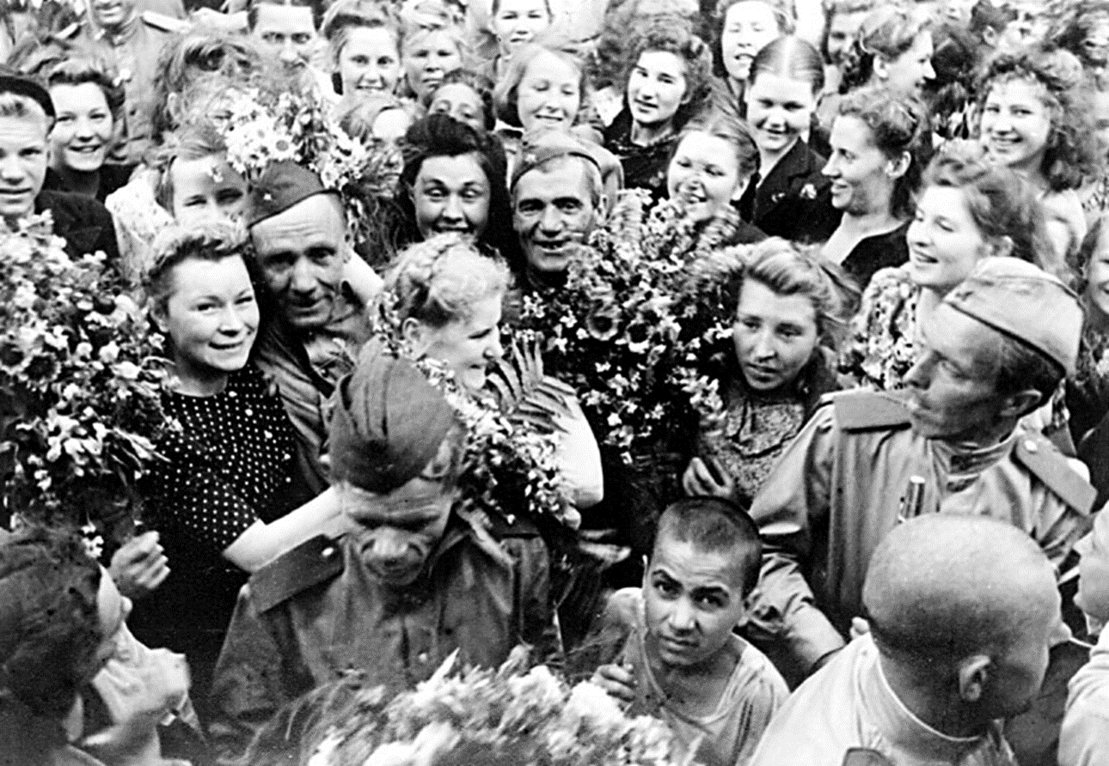
9 мая 1945 года

Slide 31
Пословицы о Родине - Одна у человека мать, одна у него и Родина. - Тот герой, кто за Родину горой. - Для Родины своей ни сил, ни времени не жалей. - Для родной Отчизны не жаль и жизни. - Кто Родине служит верно, тот долг исполняет примерно. - От Родины теплом веет. - Первое дело в жизни служить Отчизне. - Сражайся смело за родное дело.

Slide 32
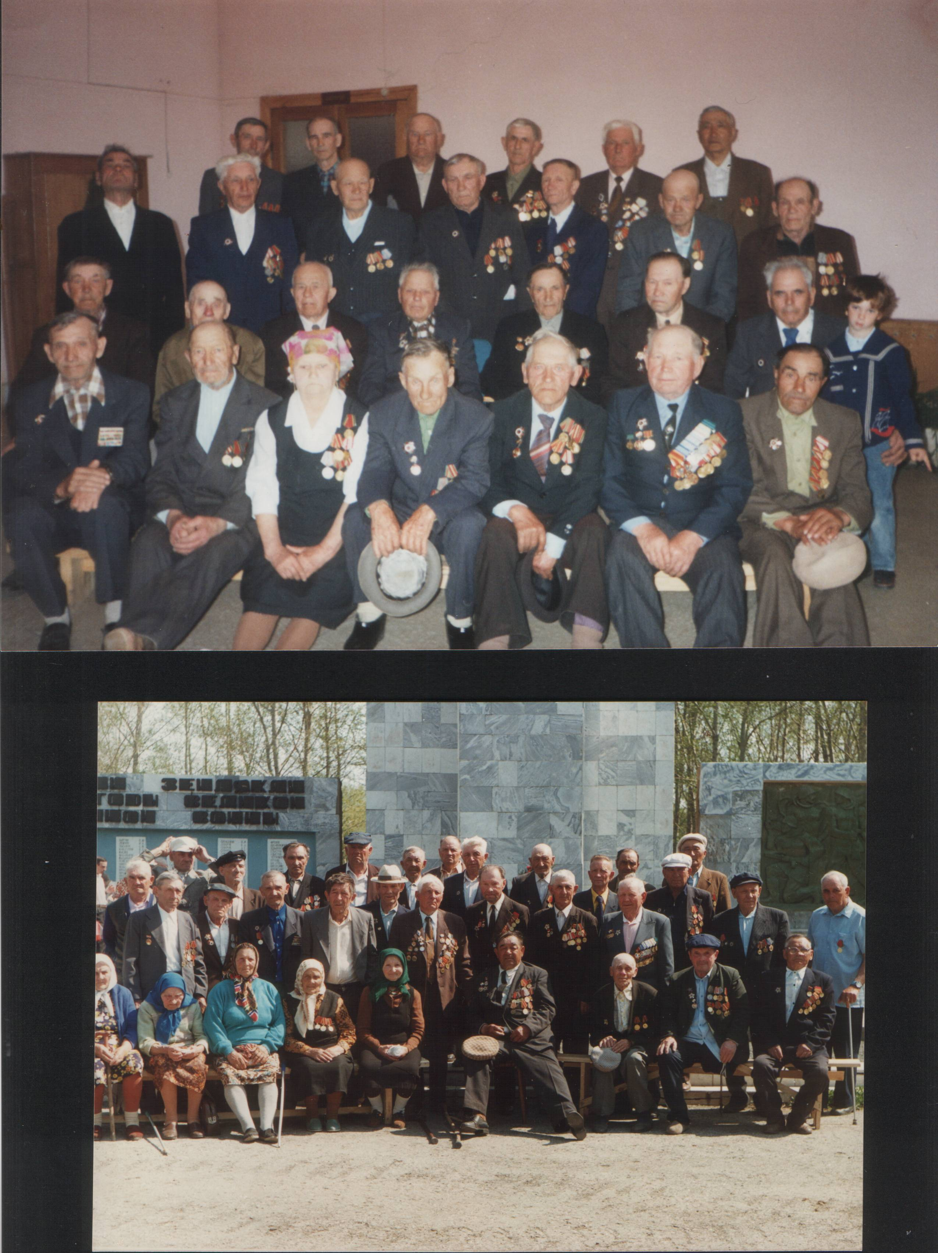
Наши ветераны

Slide 33
Урок 4. (30.04.2020)
Произведения ко Дню Победы. С. Баруздин «Салют», К. Курашкевич «Бессмертие».

Slide 34
Многие писатели и поэты посвятили свои произведения героям войны. Люди нелегких мужественных биографий отстаивали в сражениях счастье людей.
Сегодня мы познакомимся с произведением писателя, поэта, участника Великой Отечественной войны. В своих произведениях он рассказывает нам о том, что сам видел, за что сам боролся и отважно сражался.

Slide 35
Сергей Алексеевич Баруздин
1926-1991

Slide 36
Сергей Алексеевич Баруздин
Сергей Алексеевич Баруздин – известный писатель, автор многих книг для детей и юношества. Когда началась война, Сергею Алексеевичу Баруздину было всего 15 лет – на фронт его не взяли. Но бороться за победу можно было не только на фронте. Он оставил школу, пошел работать рабочим на типографию. После смены вместе со взрослыми копал траншеи. В 17 лет его все-таки взяли в армию – рядовым артиллерийской разведки.
Сергей Алексеевич оборонял Москву, брал Берлин, освобождал Прагу. Вернулся в Москву бывалым воином.

Slide 37
*
Фейерверк – это яркие и красивые цветные огни, получаемые в воздухе при сжигании пороховых составов во время торжеств, праздников.

Slide 38
Сергей Алексеевич Баруздин «Салют»

Slide 39
Никогда мы не забудем
Их геройские дела,
Честь и слава этим людям
И великая хвала!..
Сергей Владимирович Михалков

